Slide 1

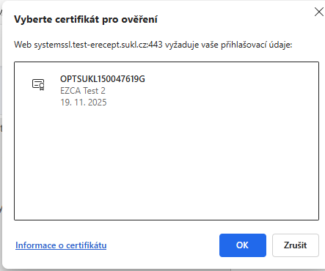
„Od registrace až k přijetí a vydání: ePoukaz ve 4 krocích. „
Krok č. 4
Práce s webovou aplikací
Mám na počítači nainstalovaný certifikát – přípona pfx - z kroku č. 3
V prohlížeči otevřu webovou aplikaci ePoukazy – toto doporučujeme se naučit.
https://systemssl.erecept.sukl.cz
Objeví se okno s výběrem nainstalovaného certifikátu – vyberu a potvrdím Ano:

Slide 2
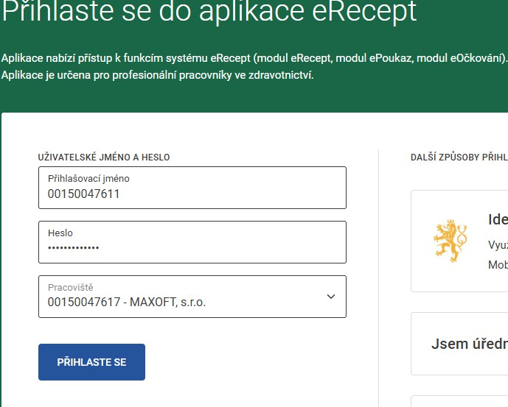
Seznam pracovišt naskočí samo – je svázané s certifikátem, zadáte ID pracovníka a jeho heslo
!!! na pristup.sukl.cz už musí být ve stavu Ověřen !!!
Otevře se portál:
Co se zde může dělat:
1/ najít podle kodu, OP nebo Pasu ePoukaz, který si převzala Vaše optika nebo ePoukaz, který je nepřevzatý
2/ změnit stav ePoukazu – ale musí být Připravovaný na mojí optice nebo musí být volný 3/ vydat ePoukaz
4/ podívat se na ePoukaz, případně si jej vytisknout

Slide 3
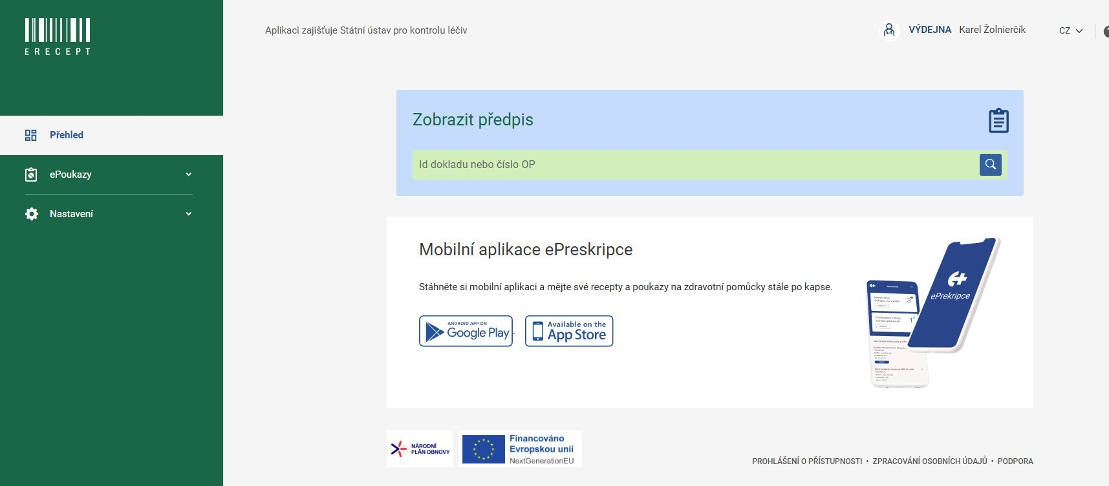
Funkce:
Zadáte QR kod(nápověda je trochu matoucí) nebo lze vyhledání podle OP nebo čísla OP seznam aktuálně volných ePoukazů, kde si z nich vyberu – v tom případě do zeleného pole napíšete číslo dokladu a potom si vyberete ePoukaz

Slide 4
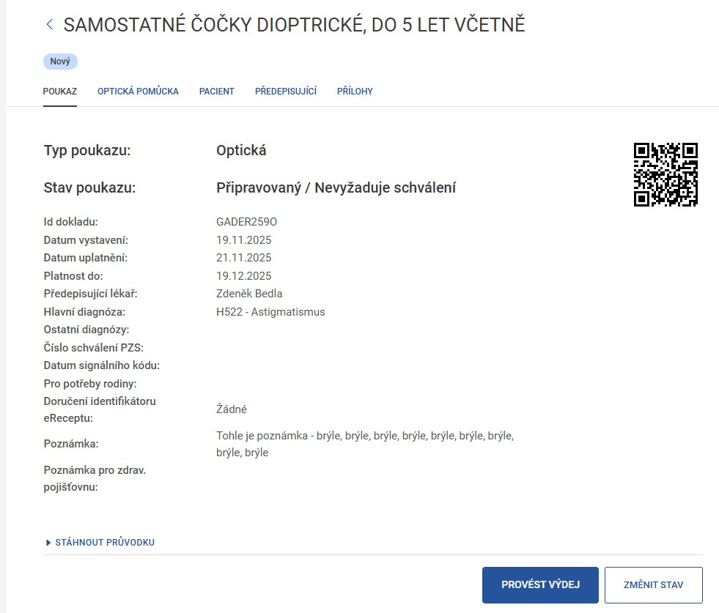
Jak vypadá náhled na ePoukaz

Slide 5
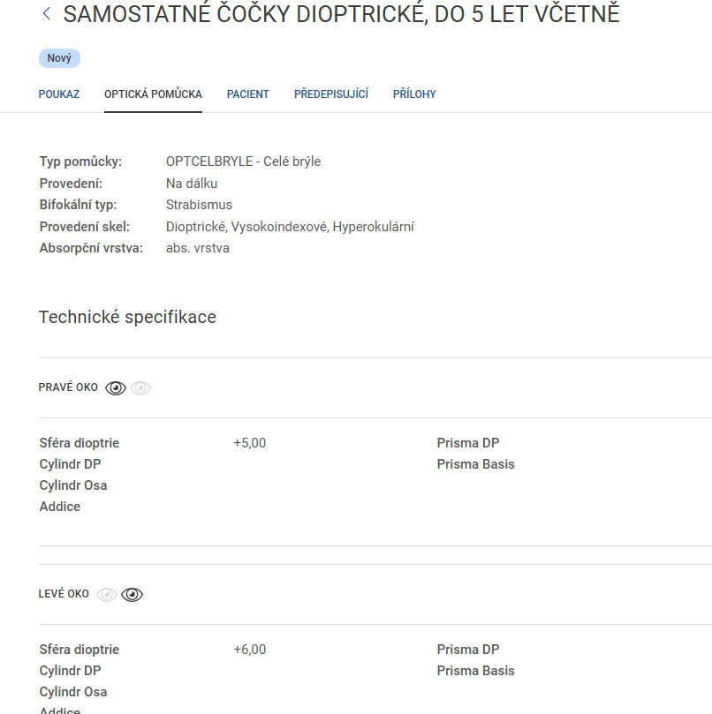
A kde jsou Dpt

Slide 6
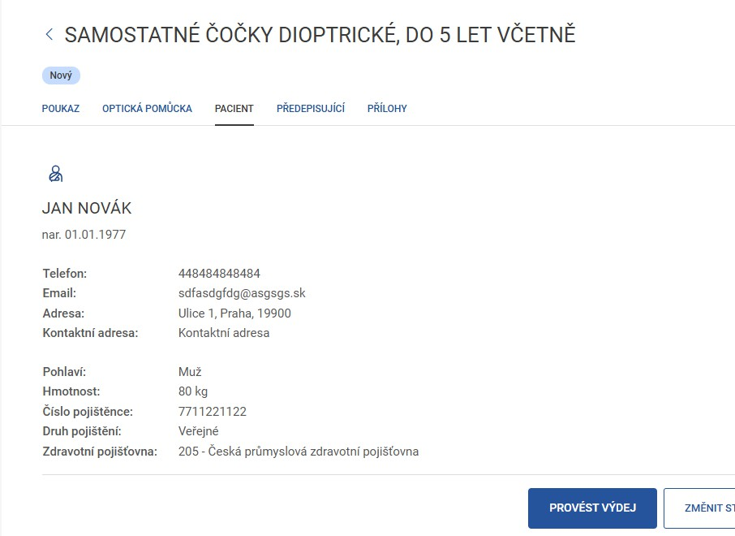
Pacient a pojišťovna:

Slide 7
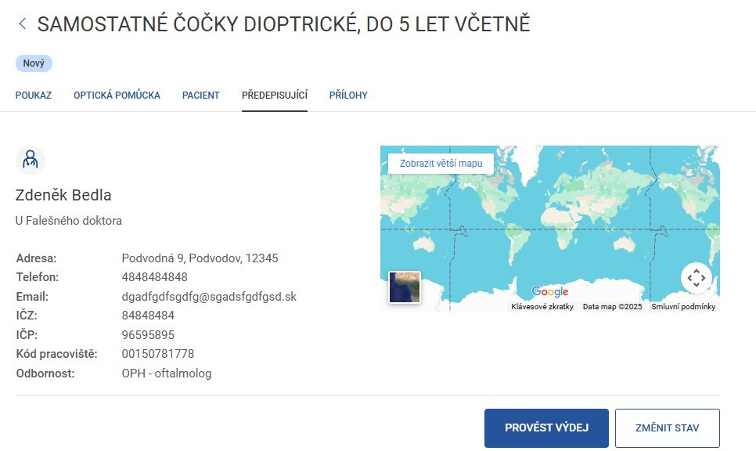
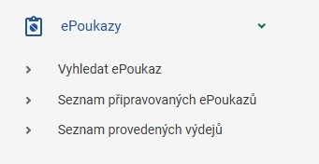
Lékař:
Karta ePoukazy – zde
Vyhledat ePoukaz = první menu Zde se mění stav ePoukazu
Dále je zde seznam připravovaných ePoukazů z vaší optiky – všimněte si poznámky Zobrazit předpisy z mého pracoviště: Ano

Slide 8
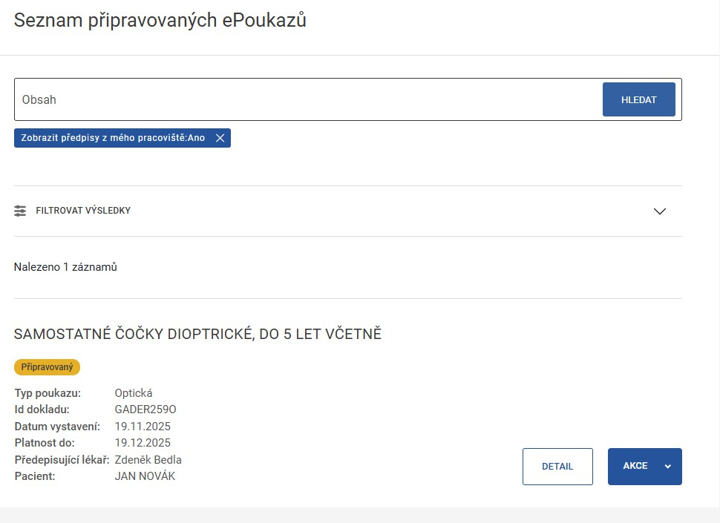
Výdej – silnější certifikátu eSignum – viz krok 3, druhá polovina, bez tohoto vyexportovaného certifikátu nic nevydáte
2 triky:
1/ přihlašujte se dlouhým jménem
Vzor: AD884270-4633-4E95-BA62-B51EDFBCCBAE

Slide 9
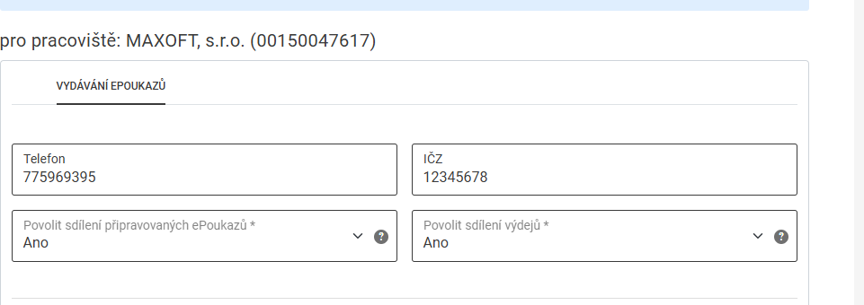
2/ Nastavení:
vyplňte si telefon, IČZ – jinak se upíšete
Dejte 2x ANO – jinak si navzájem neuvidíte poukazy
A to je vše.

Slide 10
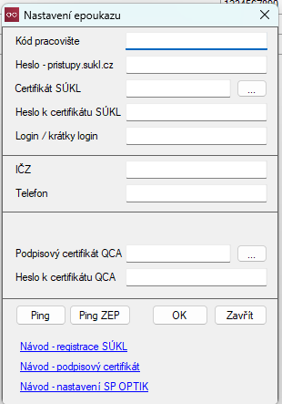
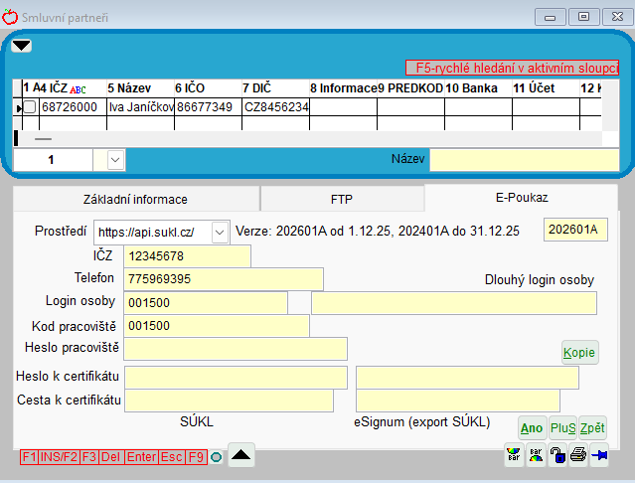
Na závěr:
Pokud si chcete integrovat ePoukazy do stávajícího SW. Musíte mít k dispozici vše, co bylo v této přednášce.
A v SW si budete muset nastavit všechny tyto údaje, protože je všechny potřebujete: Vzorové obrazovky pro nastavení: (SP Optik,Newton)

